Slide 1
Елементи математичної статистики

Slide 2
ЗМІСТ
Початкові відомості про математичну статистику.
Генеральна сукупність та вибірка.
Статистичний розподіл вибірки.
Числові характеристики статистичного розподілу вибірки.
Точкові оцінки параметрів розподілу:
незміщені
слушні
ефективні

Slide 3
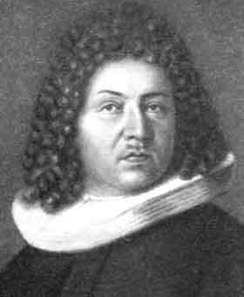
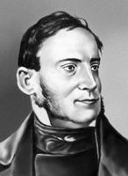
Початкові відомості
про математичну статистику
Математичну статистику як один з розділів прикладної математики започаткував швейцарський математик Я. Бернуллі (1654-1705). Значних результатів у цій царині досяг також відомий український математик В.Я. Буняковський (1804-1889). Він народився в містечку Бар на Вінниччині. Після навчання у Парижі працював професором у Петербурзі. Він — автор понад 100 наукових праць, написаних в основному французькою мовою.
Був почесним членом усіх університетів Російської імперії, віце-президентом Академії наук, головним експертом уряду з питань статистики і страхування.
Я. Бернуллі
Віктор
Буняковський

Slide 4
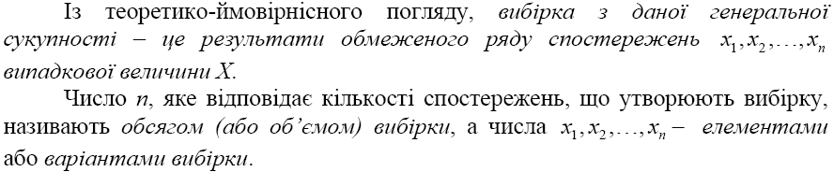
Генеральна сукупність та вибірка

Slide 5
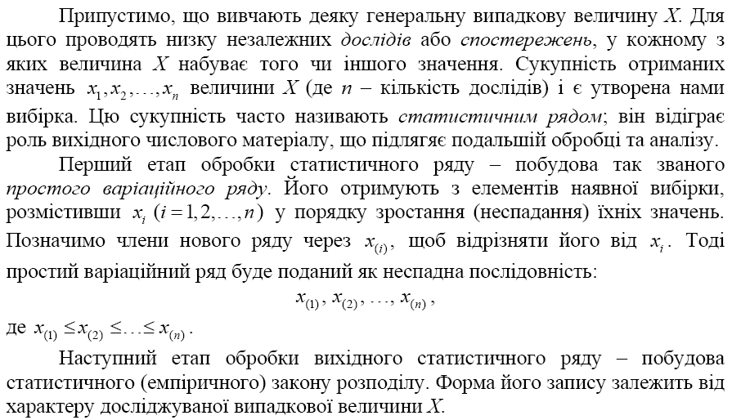
Статистичний розподіл вибірки

Slide 6
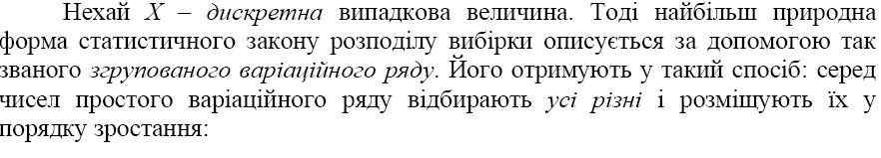
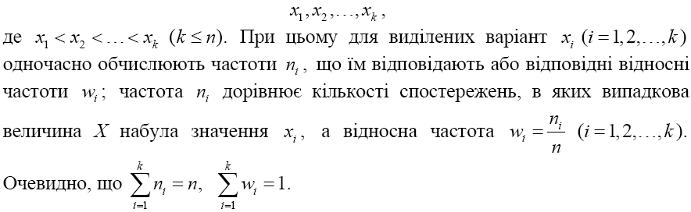
Статистичний розподіл вибірки

Slide 7
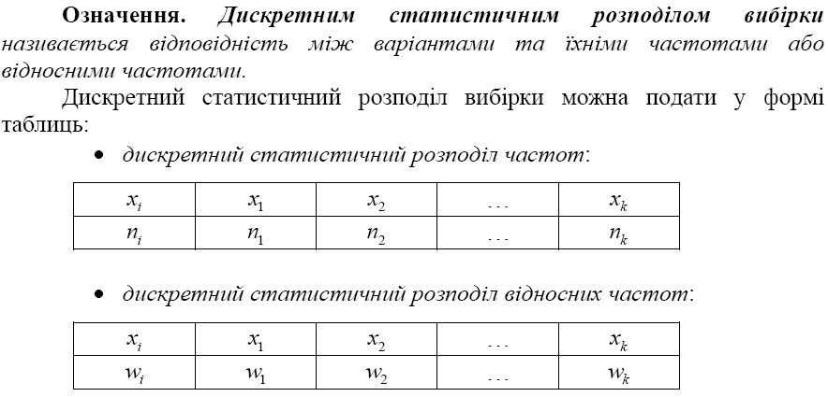
Полігоном частот називають ламану, відрізки якої з’єднують точки (x₁,n₁), (x₂,n₂),…,(x_{k} ,n_{k} ), де x_{i} — варіанти вибірки; n_{i} — відповідні частоти, i =1,2,…,k .

Slide 8
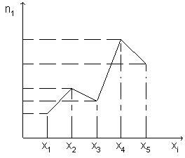
Полігон частот

Slide 9
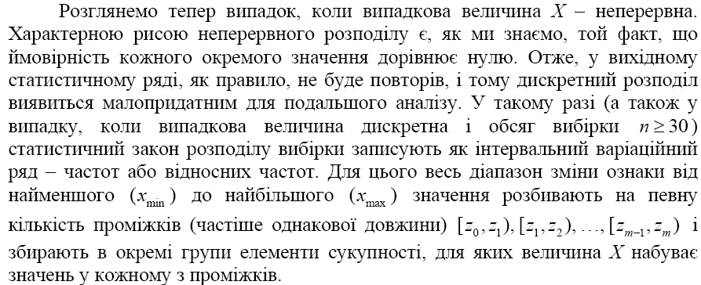
Статистичний розподіл вибірки

Slide 10
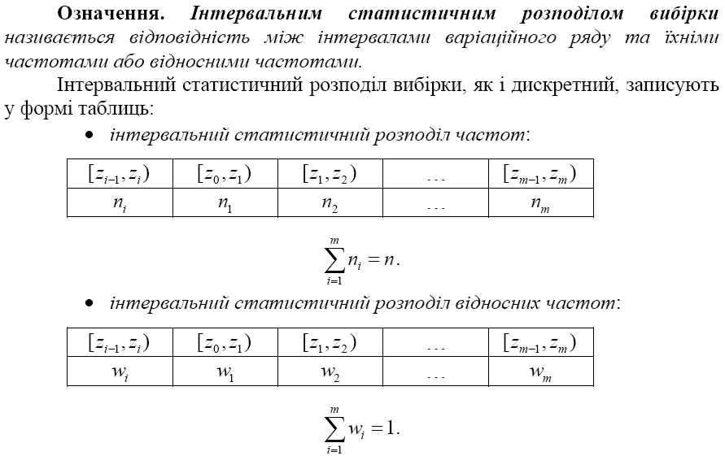

Slide 11
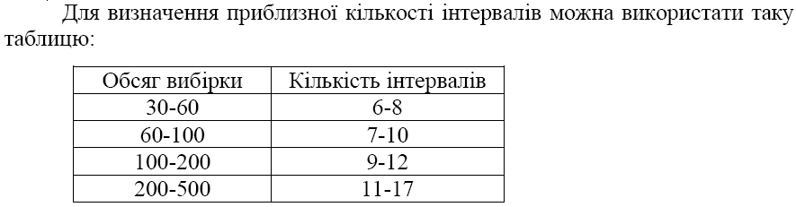
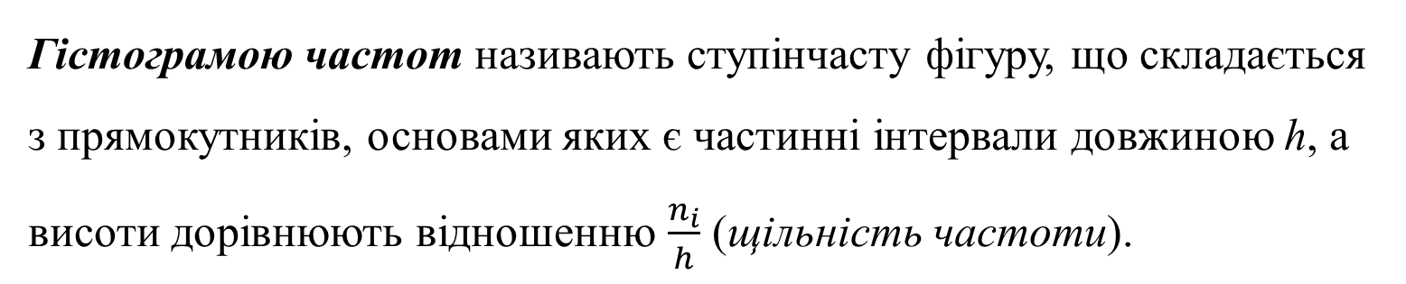
Гістограмою частот називають ступінчасту фігуру, що складається з прямокутників, основами яких є частинні інтервали довжиною h, а висоти дорівнюють відношенню $\frac{n_{i}}{h}$ (щільність частоти).

Slide 12
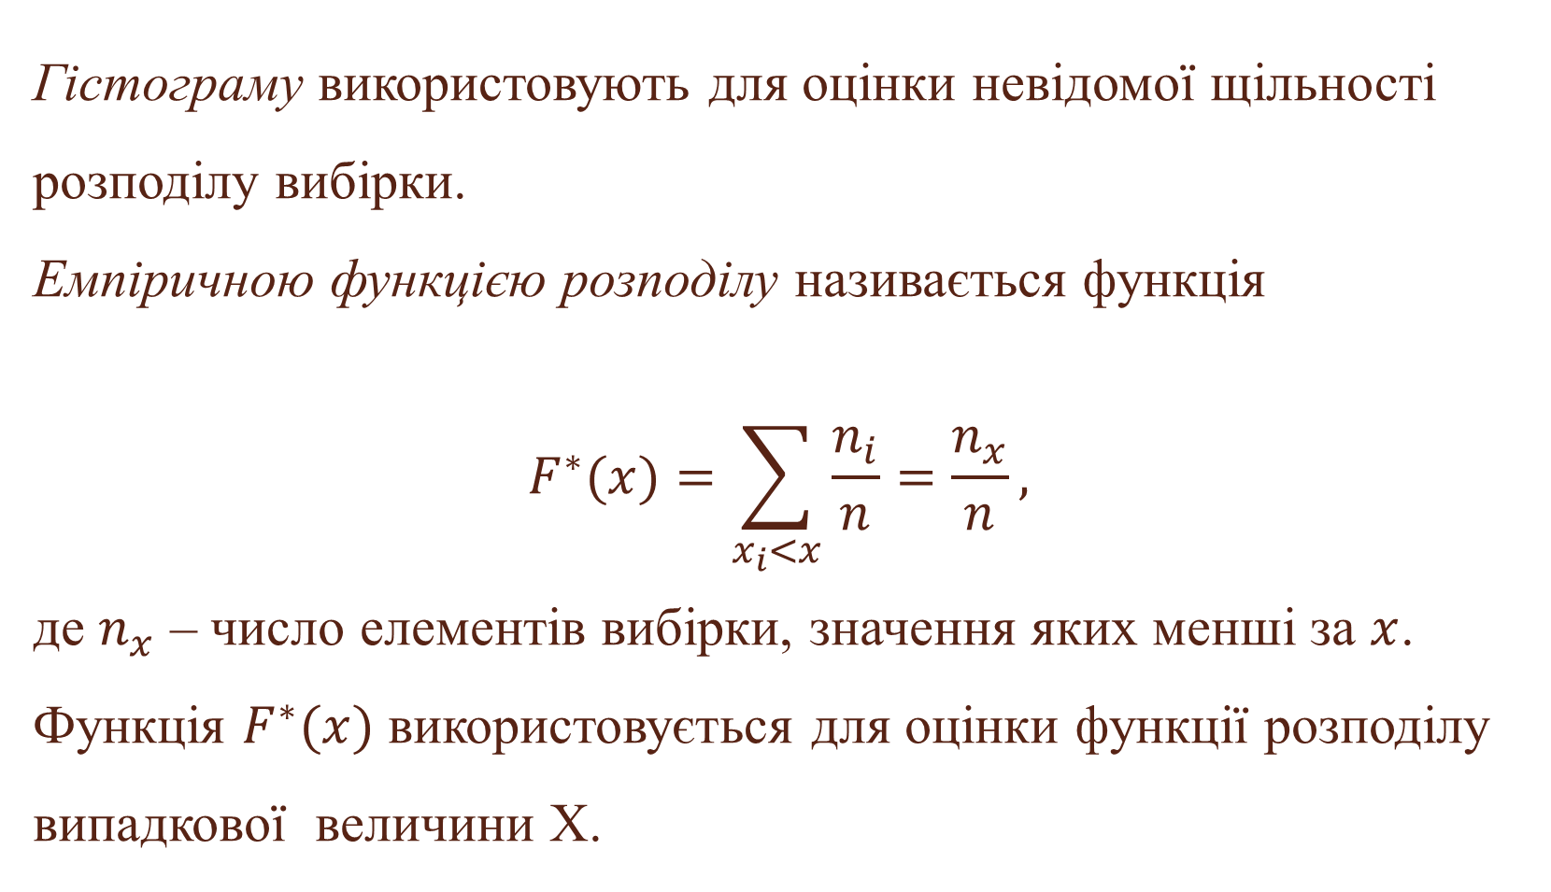
Гістограму використовують для оцінки невідомої щільності розподілу вибірки. Емпіричною функцією розподілу називається функція $$F^{∗}(x)=\sum_{x_{i}<x}{\frac{n_{i}}{n}=\frac{n_{x}}{n}, }$$ де $n_{x}$ – число елементів вибірки, значення яких менші за $x$. Функція $F^{∗}(x)$ використовується для оцінки функції розподілу випадкової величини Х.

Slide 13
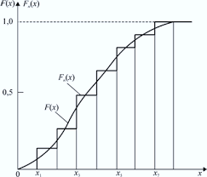
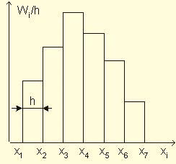
Гістограма
Функція розподілу

Slide 14
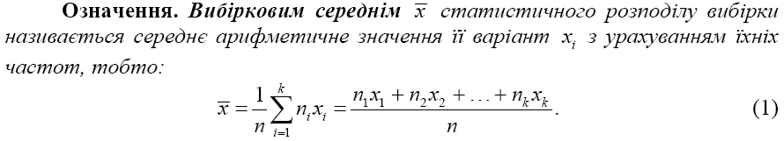
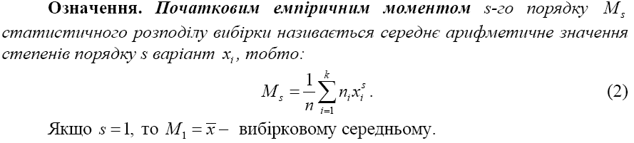

Числові характеристики статистичного розподілу вибірки

Slide 15
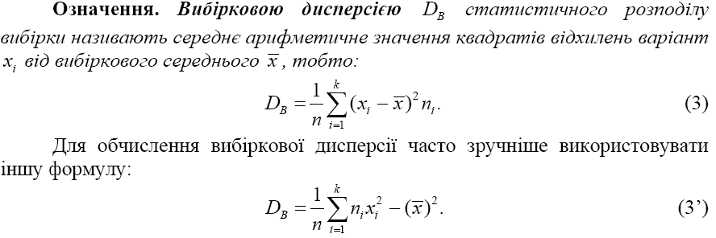
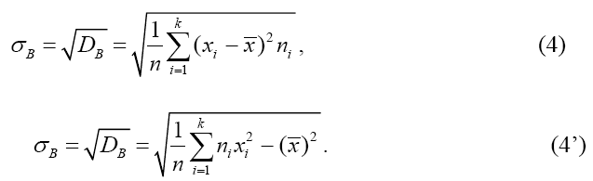

Slide 16
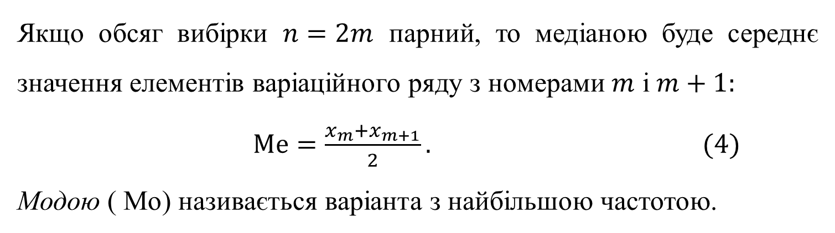
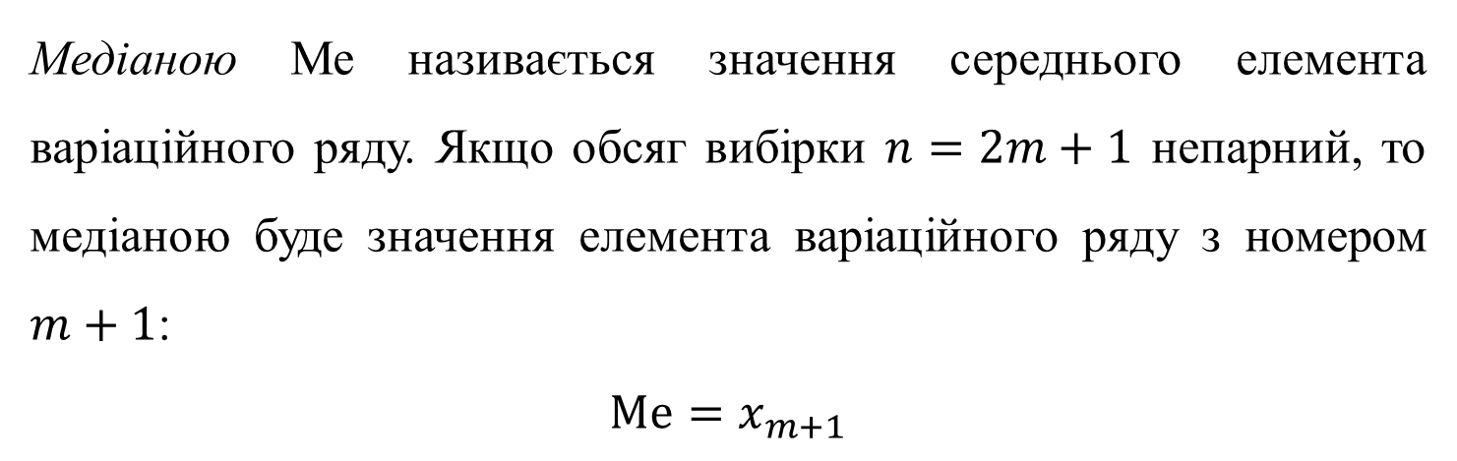
Медіаною Ме називається значення середнього елемента варіаційного ряду. Якщо обсяг вибірки $n=2m+1$ непарний, то медіаною буде значення елемента варіаційного ряду з номером $m+1$:
$$Ме=x_{m+1}$$
Якщо обсяг вибірки $n=2m$ парний, то медіаною буде середнє значення елементів варіаційного ряду з номерами $m$ і $m+1:$
$Ме=\frac{x_{m}+x_{m+1}}{2}. (4)$
Модою ( Mo) називається варіанта з найбільшою частотою.

Slide 17
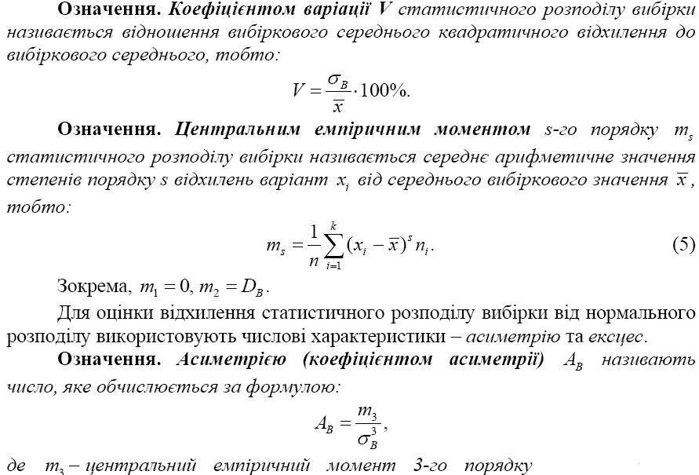

Slide 18

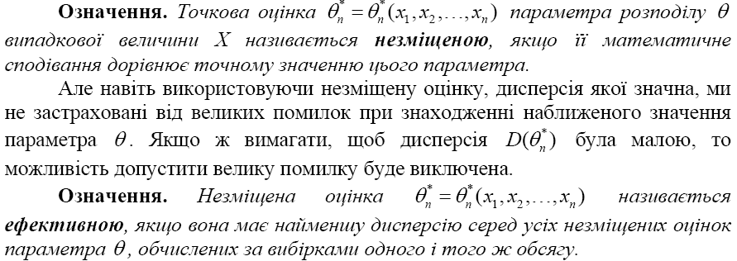
Точкові оцінки параметрів розподілу (незміщені, слушні, ефективні)

Slide 19
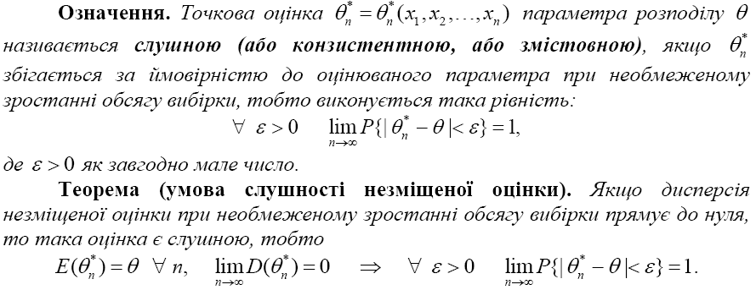

Slide 20
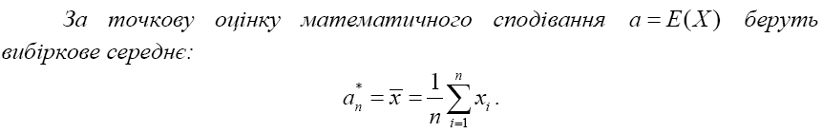
Точкова оцінка математичного сподівання

Slide 21
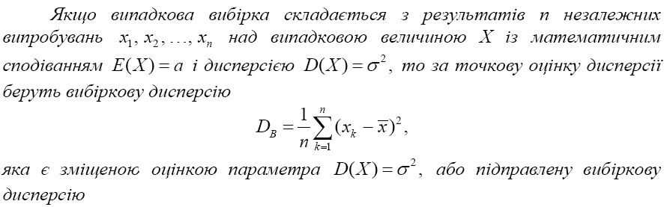

Точкова оцінка дисперсії. Підправлена дисперсія

Slide 22
Приклад 1
Задано вибірку, яка характеризує місячний прибуток підприємців (в тис. грн.).
Скласти варіаційний ряд та статистичний розподіл вибірки, побудувати полігон частот.
Скласти інтервальний статистичний розподіл вибірки, розбивши проміжок [ x_{min} , x_{max} ] на 5 рівних проміжків, та побудувати гістограму частот.
Обчислити вибіркові характеристики: вибіркове середнє, вибіркову дисперсію, вибіркове середнє квадратичне відхилення, моду та медіану, якщо вибірка має такий вигляд:
18, 24, 21, 20, 23, 24, 17, 19, 22, 20, 24, 18, 19, 21, 18, 19, 22, 20, 23, 18.

Slide 23
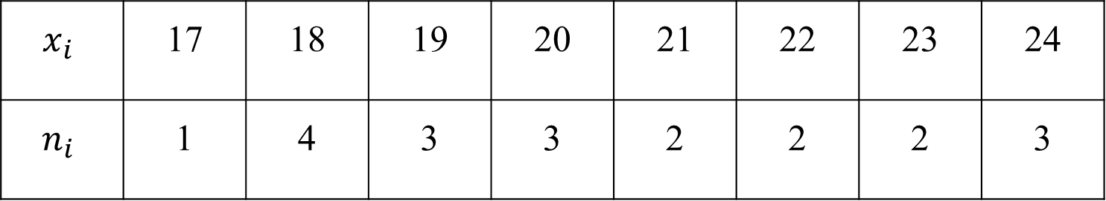
Розв’язання
Побудуємо варіаційний ряд вибірки:
17, 18, 18, 18, 18, 19, 19, 19, 20, 20, 20, 21, 21, 22, 22, 23, 23, 24, 24, 24.
У даній вибірці всього 8 різних значень, тобто варіант:
17, 18, 19, 20, 21, 22, 23, 24.
Знайдемо їх частоти:
n₁ =1; n₂ = 4; n₃ = 3; n₄ = 3; n₅ = 2; n₆ = 2; n₇ = 2; n₈ = 3.
Запишемо шуканий статистичний розподіл вибірки:
$$x_{i}$$ | 17 | 18 | 19 | 20 | 21 | 22 | 23 | 24
$$n_{i}$$ | 1 | 4 | 3 | 3 | 2 | 2 | 2 | 3

Slide 24
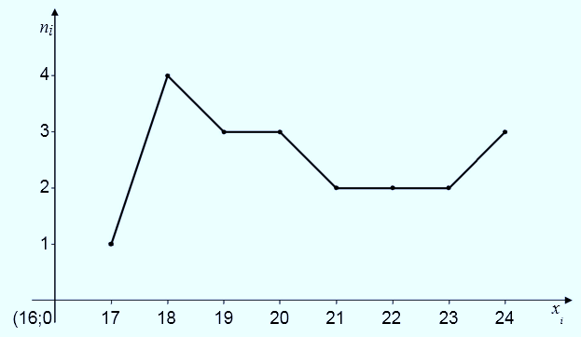
Для того щоб побудувати полігон частот, відкладемо на осі абсцис значення варіант x_{i} , а на осі ординат — значення відповідних їм частот n_{i} і послідовно з’єднаємо між собою точки (x_{i} ,n_{i} ) відрізками.

Slide 25

Складемо інтервальний статистичний розподіл вибірки. Для цього розіб’ємо інтервал [17;24] на 5 рівних проміжків довжиною
$$\frac{24−17}{5}=1,4.$$
Інтервал | [17;18,4] | [18,4;19,8] | [19,8;21,2] | [21,2;22,6] | [22,6;24]
Частота | 5 | 3 | 5 | 2 | 5

Slide 26
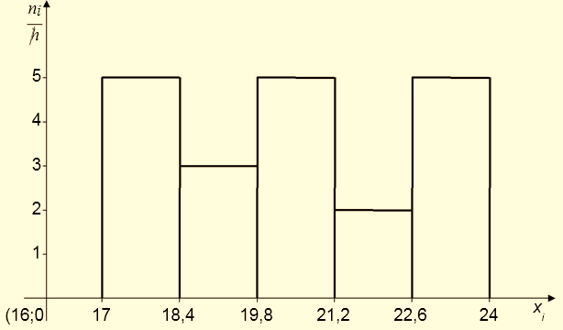

Для побудови гістограми обчислимо щільності частоти:
$$\frac{n_{1}}{h}=\frac{5}{1,4}=\frac{25}{7}; \frac{n_{2}}{h}=\frac{3}{1,4}=\frac{15}{7}; \frac{n_{3}}{h}=\frac{5}{1,4}=\frac{25}{7}; \frac{n_{4}}{h}=\frac{2}{1,4}=\frac{10}{7}; \frac{n_{5}}{h}=\frac{5}{1,4}=\frac{25}{7}$$
Побудуємо гістограму частот.

Slide 27
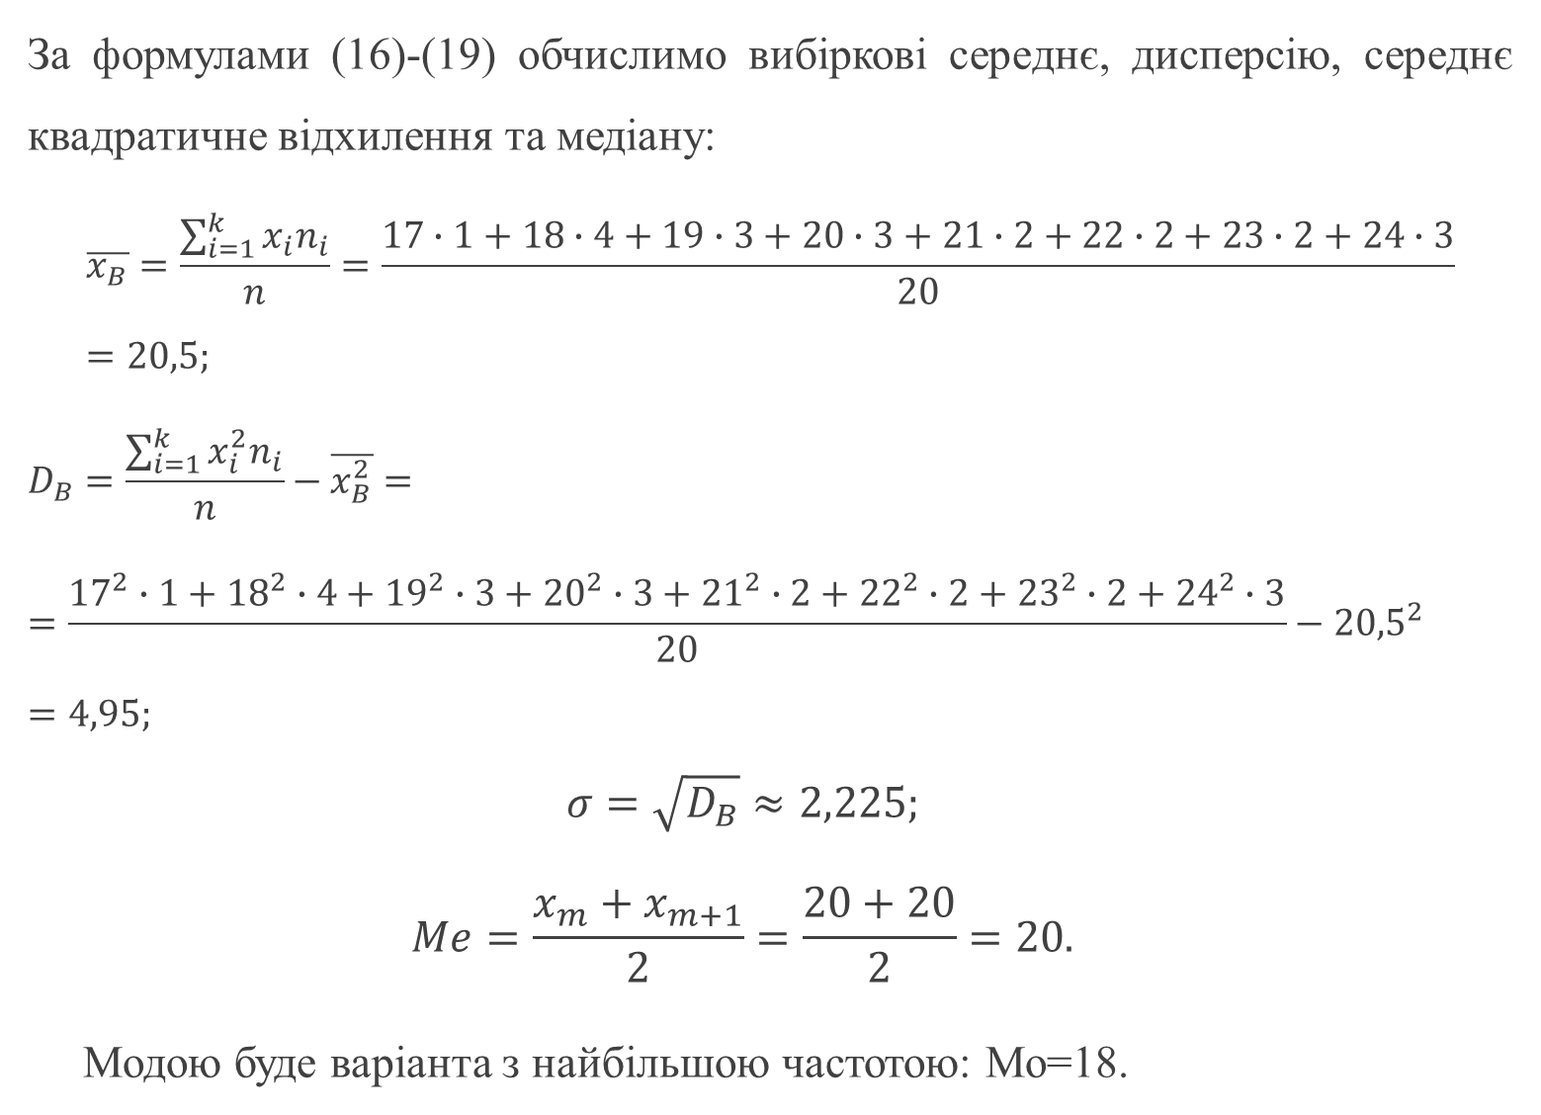
За формулами (16)-(19) обчислимо вибіркові середнє, дисперсію, середнє квадратичне відхилення та медіану:
$$\overline{x_{B}}=\frac{\sum_{i=1}^{k}{x_{i}n_{i}}}{n}=\frac{17∙1+18∙4+19∙3+20∙3+21∙2+22∙2+23∙2+24∙3}{20}=20,5;$$
$$D_{B}=\frac{\sum_{i=1}^{k}{x_{i}^{2}n_{i}}}{n}−\overline{x_{B}^{2}}==\frac{{17}^{2}∙1+{18}^{2}∙4+{19}^{2}∙3+{20}^{2}∙3+{21}^{2}∙2+{22}^{2}∙2+{23}^{2}∙2+{24}^{2}∙3}{20}−{20,5}^{2}=4,95;$$
$$σ=\sqrt{D_{B}}≈2,225;$$
$$Me=\frac{x_{m}+x_{m+1}}{2}=\frac{20+20}{2}=20.$$
Модою буде варіанта з найбільшою частотою: Мо=18.

Slide 28
Дякую за увагу!

